Slide 1
app

Slide 2
app
Doelstellingen
Schets
Onderzoek
Ontwerp : Wireframe / Mockup / Prototype
Testing UI / UX
Development
Testing
Release

Slide 3
app
Doelstellingen – long-term
App Store / Play Store
Schaalbaar : bruikbaar door andere partijen, meerdere types auto’s, talen, ...
Kunnen werken met verschillende categorieën : vaste standplaats, met/zonder laadpaal, vrij-in-de-wijk, free-floating
Functionaliteit : automatisch herkennen situatie, automatisch sluiten, push-berichten, koppeling met routeplanners, agenda’s, schade-rapportage, overdraagbare sleutel, ...
Uitgebreide en heldere historiek
Push berichten naar eigen voorkeur en smaak
Customizable : voorkeuren aanpassen
Aanmelden als nieuwe gebruiker + documenten doorsturen

Slide 4
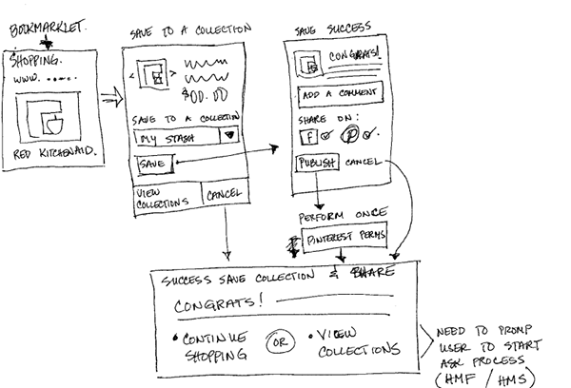
app
2. Schets

Slide 5
app
3. Onderzoek
Gebruikerservaringen > huidige partago-app
Apps van de concullega’s > wat wérkt, wat niet?
Andere apps, maar met interessante werkwijze / voorstellingswijze van bepaalde onderdelen
Technische beperkingen : devices én hardware (auto, cloudboxx, ...)
Technische mogelijkheden – vb: auto met de richtingaanwijzers laten knipperen wanneer je zoekt in de straat.

Slide 6
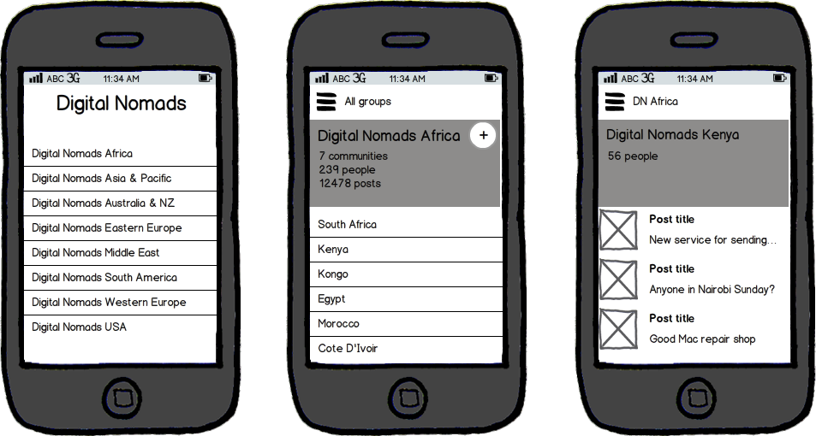
app
4. Ontwerp : Wireframe / Mockup / Prototype

Slide 7
app
4. Ontwerp : Wireframe / Mockup / Prototype

Slide 8
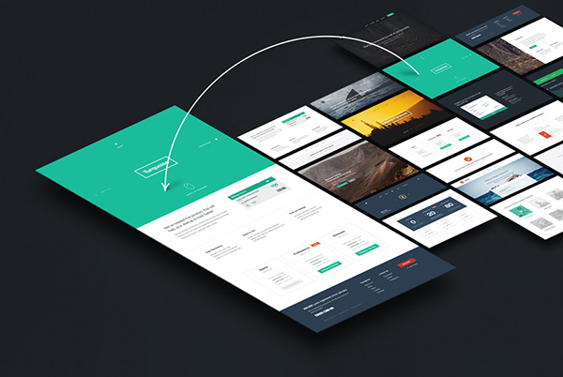
app
4. Ontwerp : Wireframe / Mockup / Prototype

Slide 9
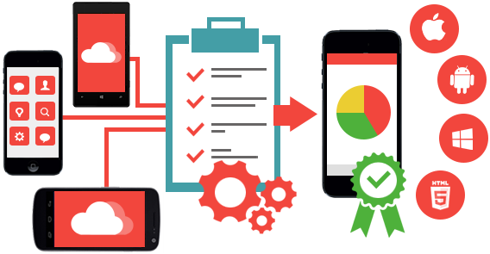
app
5. Testing UI / UX

